Slide 1
Історія виникнення радіо
підготували:
Учні 11-м класу
Бережна Тамара, Пуха Катерина, Веретенніков Олександр, Ковтун Ярослав

Slide 2
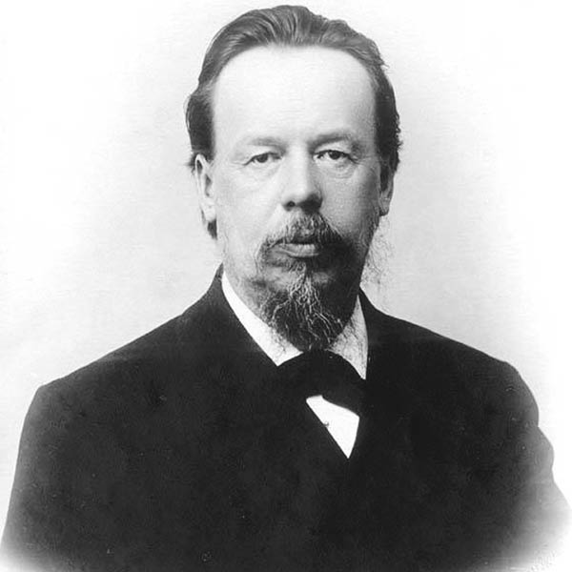
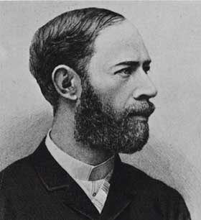
Олександр Степанович Попов, скромний викладач фізики, поставив на службу людству електромагнітні коливання, відкриті Г. Герцом і 7 травня 1895 року явив світу свій винахід – радіо.

Slide 3
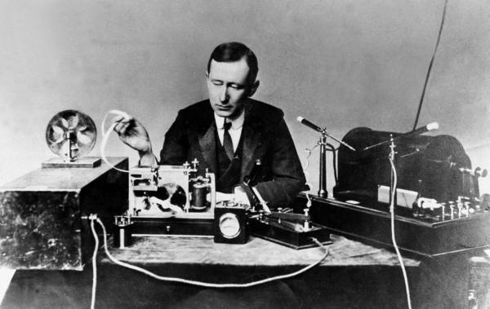
Пізніше, у червні 1896 року італієць Р. Марконі зробив у Англії патентну заявку на аналогічний винахід.

Slide 4
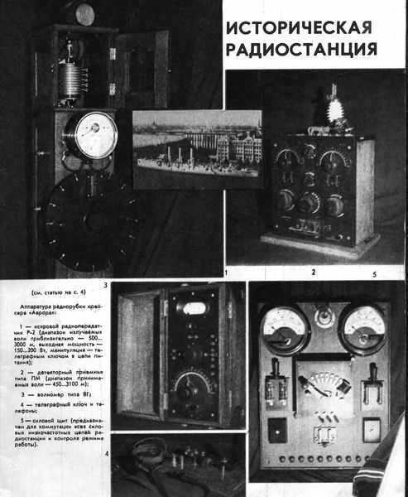
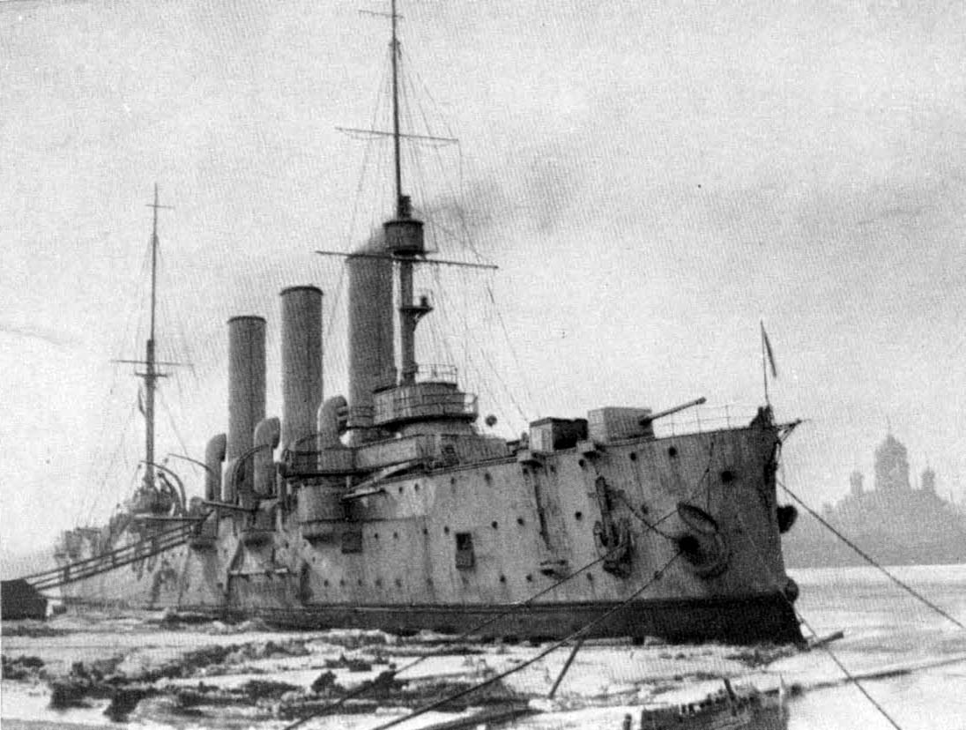
У 10-тій годині ранку 7 листопада 1917 року радіостанція на борту крейсера «Аврора» передала радіограму про крах буржуазного ладу синапсу і про встановлення в Росії радянської влади

Slide 5
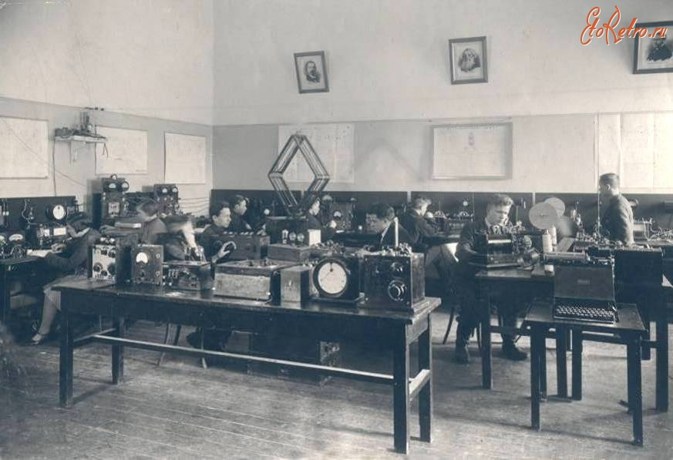
У радіолабораторії Нижнього Новгорода у грудні 1919-го побудована радіотелефонна передавальна станція потужністю в розмірі 5 кВт.

Slide 6
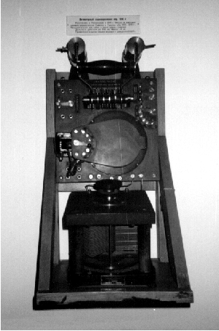
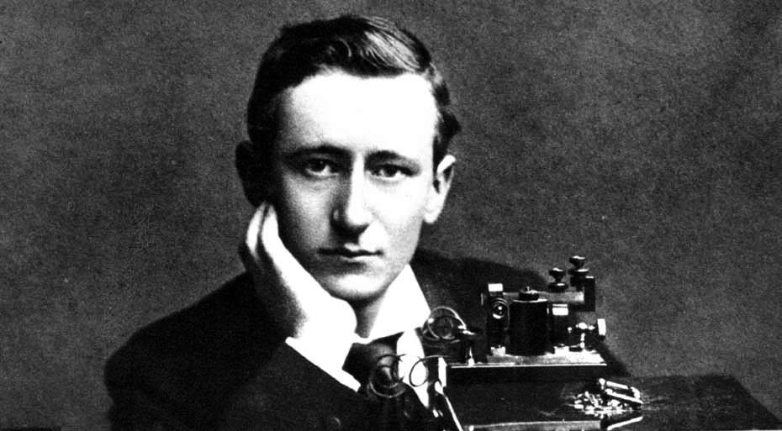
1926 року фірма Марконі оголосила свої роботи у сфері коротких хвиль.

Slide 7
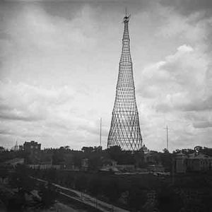
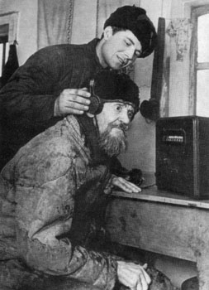
1933 року почала роботу радіостанція імені Комінтерну потужністю 500 кВт

Slide 8
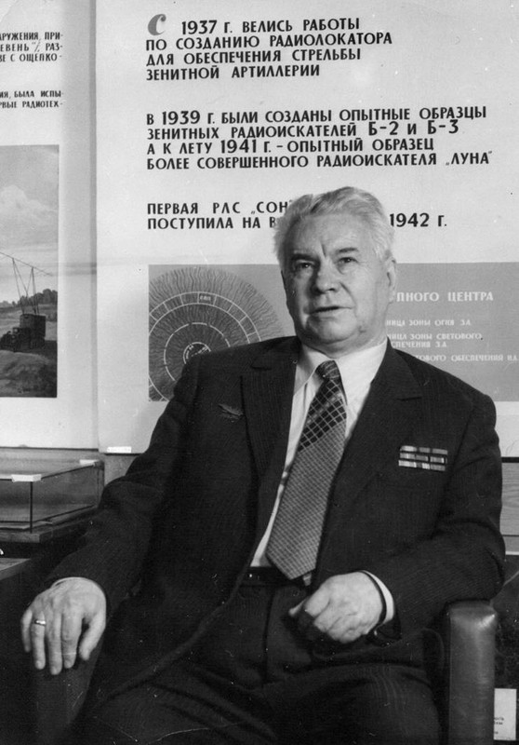
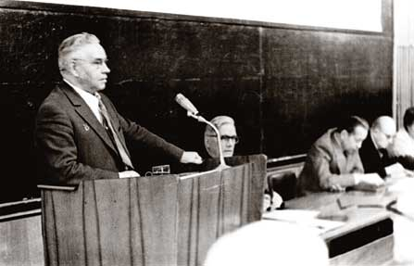
Вперше ідею радіолокації висловив науковий співробітник Ленінградського електрофизичного інституту П.К. Ощепков ще 1932 року.

Slide 9
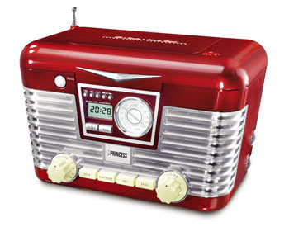
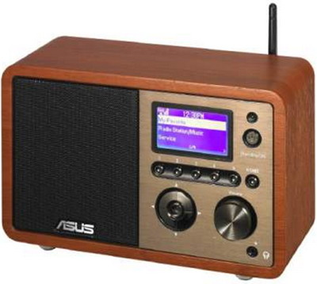
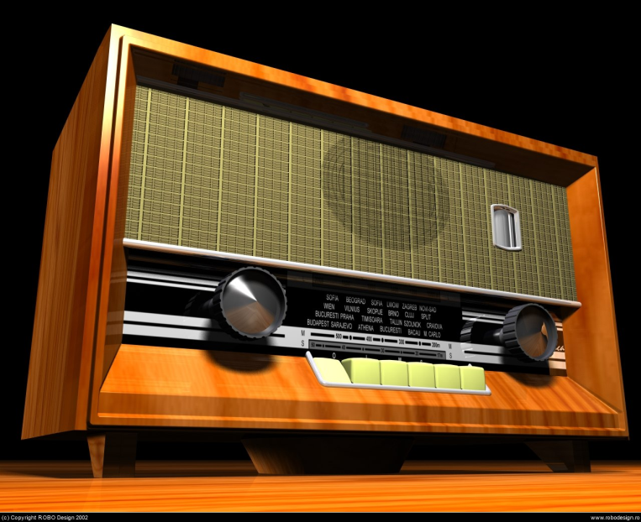
Радіо

Slide 10
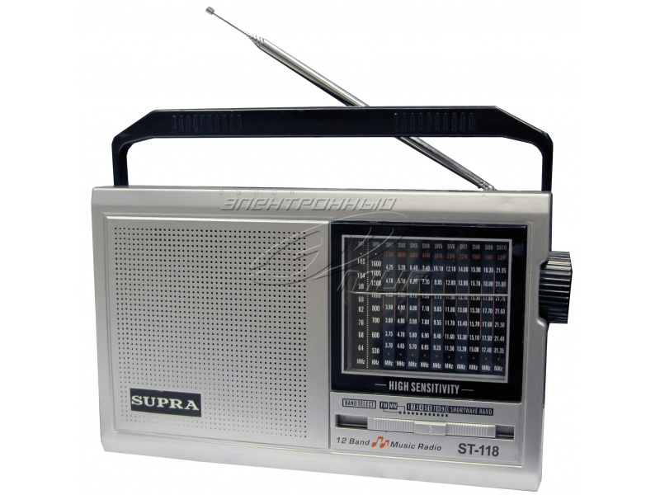
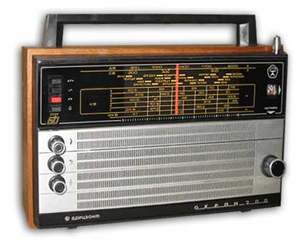
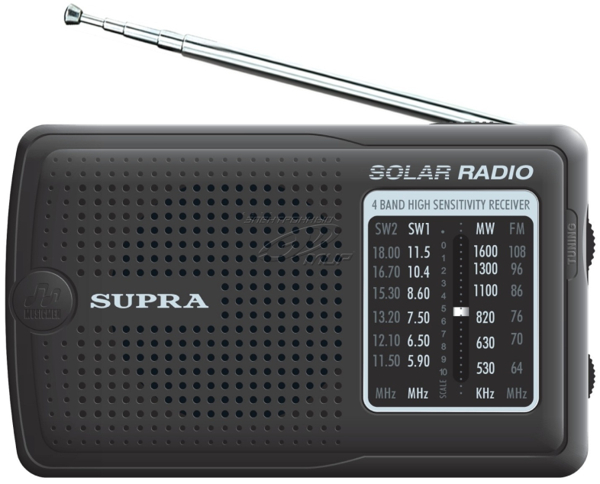
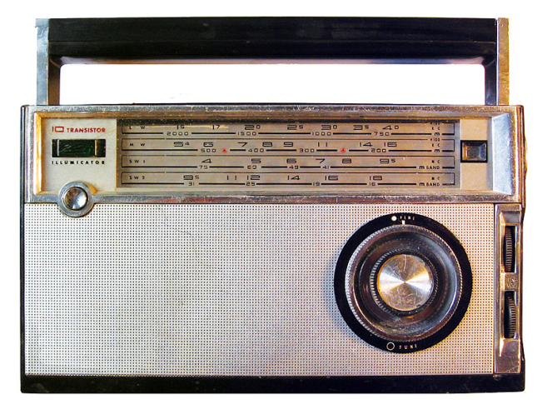
Радіо

